Slide 1

Подготовка кадров для сферы производства средств производства и автоматизации.
Цели и задачи на 2025 год
Наталья Андрейченко
Проректор по развитию магистратуры

Slide 2

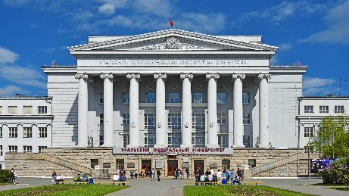





Портфельный подход к управлению
и представлению образовательных проектов развития
Предпосылки:
С начала года по итогам конкурсного отбора университет получил право на реализацию ряда мероприятий
в рамках национальных / федеральных проектов, государственных программ с финансированием как напрямую
из средств федерального / регионального / муниципального бюджетов, так и через федеральных операторов
Часть образовательных проектов развития:
Национальный проект | Федеральный проект
Беспилотные авиационные системы | Кадры для БАС
Промышленное обеспечение транспортной мобильности | Разработка важнейших наукоемких технологий и опережающая подготовка / переподготовка квалиф. кадров по направлению транспортной мобильности
Средства производства и автоматизации | Наука и кадры для производства средств производства и автоматизации
Новые материалы и химия | Опережающая подготовка и переподготовка квалифицированных кадров по направлению новых материалов и химии
Экономика данных и цифровая трансформация государства | Искусственный интеллект
….. | …..
Notes:
Справочное подготовить информацию о других грантах в рамках фед проекта. Указать ключевые характеристики участия в них (объём средств, требования по софинансированию, перечень победителей и полученные ими суммы).
Можно о них сказать, но уметь аргументировать причины НЕ участия, но вместе с этим сказать, что важно знать о них, так как в следующие годы они же будут продолжаться –можно готовиться к участию.
По всем конкурсам срок подачи заявок был до 23.03.2025
*Научно-исследовательский автомобильный и автомоторный институт
**Пермский национальный исследовательский политехнический университет

Slide 3
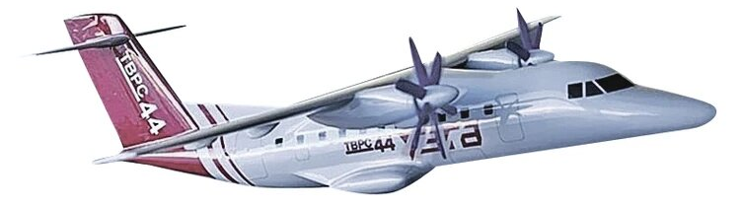
Предпосылки, вызовы, амбиции
1. Соответствие Миссии УрФУ
Повышение конкурентоспособности и обеспечение реиндустриализации, наращивание человеческого и научно-технического потенциала, сбалансированное обновление традиционных и развитие постиндустриальных отраслей экономики России
2. Соответствие общей стратегической цели развития университета
Формирование на территории Уральского федерального округа российского научно-образовательного и инновационного центра международного уровня для достижения технологического лидерства в рамках следующих национальных проектов:
Промышленное обеспечение транспортной мобильности
3. Соответствие стратегическим целям Программы развития УрФУ
  №1 – Формирование практико-ориентированной образовательной экосистемы
  №7 – Кадровый потенциал для технологического лидерства
4. Рост контингента студентов на инженерно-технических направлениях подготовки
Формирование в университете задела (компетентностного и инфраструктурного)
для создания на базе УрФУ научно-образовательного ядра направлений производства средств производства и авиастроительного кластеров УрФО
Notes:
Проработка совместно с АО «УЗГА» вопроса создания на базе УрФУ учебной лаборатории проектирования и сборки летательных аппаратов.

Slide 4


Проект 1
Подготовка кадров
в сфере производства средств производства

Slide 5
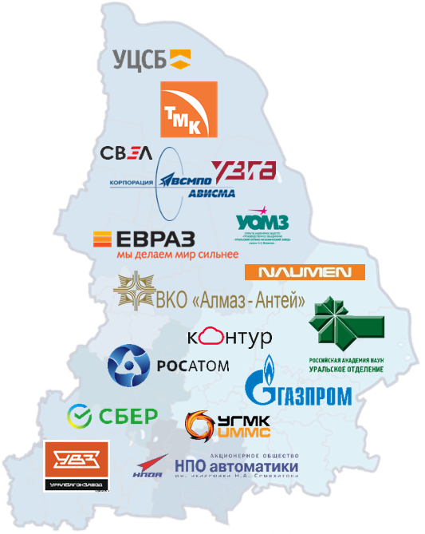
Оценка потребности отрасли.
Актуальность подготовки кадров
Экономика Свердловской области
109,7 % - рост производства обрабатывающей промышленности в 2023 году был одним из самых высоких в стране
Рост производства составил:
121,4 % - металлических изделий;
131,1 % - машин и оборудования;
113,6 % - электрического оборудования;
110,0 % - металлургического производства;
123,8 % - строительства;
120,2 % - грузооборот автомобильного
транспорта
Дефицит кадров: 40 % предприятий испытывают нехватку операторов
и технологов ЧПУ (опросы НАМИР, 2023)
Самые ценные кадры – 21 % вакансий
от всего объема в производства
(«Новые Известия»):
технолог,
инженер-конструктор
инженер-механик,
сервисный инженер,
сварщик,
оператор с ЧПУ,
токарь,
фрезеровщик,
шлифовщик,
разнорабочий,
электромонтажник и др.
Спрос на токарей и фрезеровщиков
в России вырос на 51 % (hh.ru)
Все эти отрасли для обеспечения конкурентоспособности и технологического лидерства требуют развития технологий станкостроения и соответствующих кадров
Согласно «Стратегии развития станкоинструментальной промышленности на период
до 2035 года», инновационный сценарий развития отрасли предполагает достижение средних темпов прироста объемов российского производства станкоинструментальной продукции 8 % (до 2035 г.)
Notes:
В 2022 году рынок металлообрабатывающего оборудования в нашей стране подвергся сильнейшим шокам. Так, во-первых, в условиях введенных санкций были ограничены поставки станкостроительной продукции из недружественных стран, которые ранее обеспечивали порядка 70% объема ввозимого в нашу страну оборудования; во-вторых, были остановлены технологическое сотрудничество и производственная деятельность со стороны ряда зарубежных компаний, игравших значимую роль в российском станкостроении (DMG-MORI, Okuma и др.); в-третьих, были прекращены прямые поставки комплектующих изделий, традиционно используемых в отечественном станкостроении (устройства ЧПУ – Fanuc (Япония), Siemens (Германия); ШВП – THK (Япония), KSK (Чехия), Rexroth (Германия) и т.д.); в-четвертых, в контексте проведения специальной военной операции, а также начала масштабных проектов переоснащения машиностроительных производств гражданского сектора произошел значительный рост спроса на металлообрабатывающее оборудование;

Slide 6
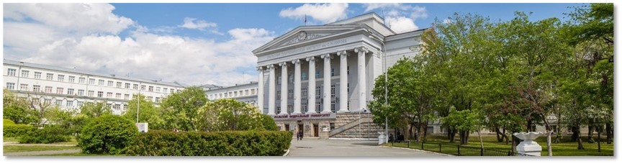
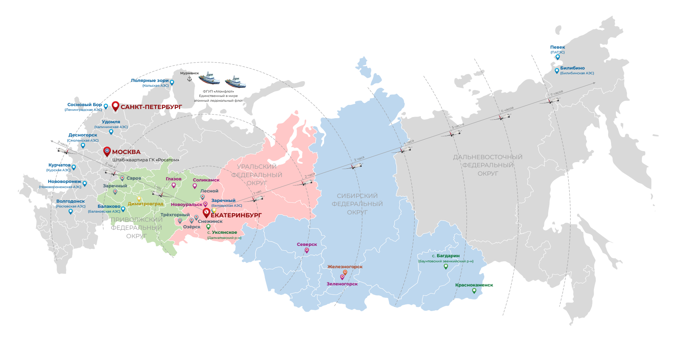
Информация о заявителе
Федеральное государственное автономное образовательное учреждение высшего образования «Уральский федеральный университет имени первого Президента России Б.Н. Ельцина»
Свердловская область
10 партнеров-организаций СПСПиА (письма поддержки)
09.00.00
11.00.00
12.00.00
13.00.00
15.00.00
22.00.00
27.00.00
28.00.00
7 116 обучающихся в ООВО по ключевым УГС
Укрупненные группы специальностей (УГС)
456 действующих договоров о целевом обучении по УГСН

Slide 7










Предприятия-партнеры
Предприятие-партнер | Действующих договоров о целевом обучении | Целевых студентов – участников проекта
АО «Научно-производственное предприятие «Старт» им. А.И. Яскина» | 14 | 5
АО «Производственное объединение "Уральский оптико-механический завод» имени Э.С. Яламова | 18 | 2
АО «Уральский завод гражданской авиации» (ГК «Ростех», холдинг «Технодинамика») | 51 | 6
АО «Уральский завод транспортного машиностроения» | 33 | 9
АО «Уральский электромеханический завод» (ГК «Росатом», ядерный оружейный комплекс) | 17 | 5
АО «Научно-производственное объединение автоматики имени академика Н.А. Семихатова» | 42 | 6
ООО «Газпром трансгаз Югорск» | 64 | 14
ФГУП «Комбинат «Электрохимприбор» (ГК «Росатом», ядерный оружейный комплекс) | 9 | 3
АО «Кировградский завод твердых сплавов» | 6 | 5
ООО «Механическая компания РЕЗ» | 0 | 5

Slide 8
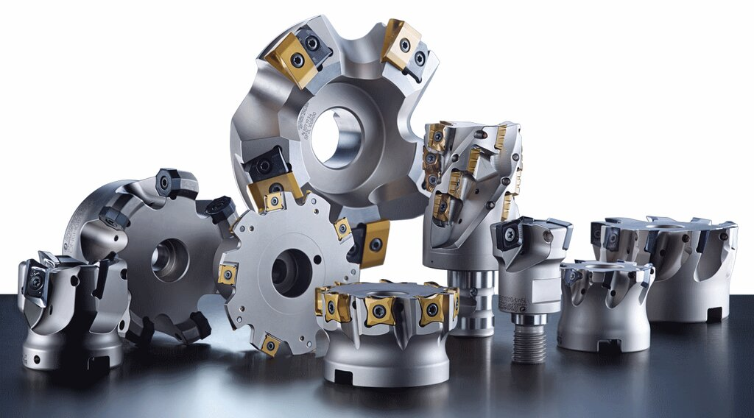
Описание модулей
Модуль 1.
Проектирование и производство сборных металлорежущих лезвийных инструментов
5
предполагаемых
обучающихся
Модуль используется при модернизации образовательной программы (ОП):
Конструкторско-технологическое обеспечение машиностроительных производств
Компетенции, получаемые при прохождении модуля:
Знать:
способы крепления режущей части, используемые в сборных
металлорежущих лезвийных инструментах средней сложности;
методы и способы выполнения рабочих чертежей в CAD-системах
в объеме, необходимом для выполнения работы;
технологии изготовления режущих пластин.
Сфера применения:
В современном машиностроении доля сборного режущего инструмента составляет до 85%. Доля производства отечественного режущего инструмента составляет 15-20%.
420 студентов, прошедших обучение
по базовой ООП за последние 5 лет
9 лет, на протяжении которых в ООВО
проходила подготовка по базовой ООП
Должности, специальности:
инженер-конструктор;
инженер-технолог

Slide 9

Описание модулей
Модуль 2.
Система качества механосборочного производства
Модуль используется при модернизации образовательной программы (ОП):
15
Автоматизация технологических процессов
и производств;
Информационные системы и технологии;
Конструкторско-технологическое обеспечение машиностроительных производств;
Машиностроение;
Мехатроника и робототехника;
Технологические машины и оборудование
предполагаемых
обучающихся
Компетенции, получаемые при прохождении модуля:
Использовать:
прикладные компьютерные программы для выполнения точностных
расчетов операций сборки изделий средней сложности;
Знать:
прикладные программы для вычислений и инженерных расчетов.
Сфера применения:
Модуль позволяет сформировать компетенции по обеспечению качества механосборочного производства и расширить квалификационный потенциал в области инновационной, научно-технологической и управленческой деятельности для обеспечения кадрами механообрабатывающих предприятий
1229 студентов, прошедших обучение
по базовой ООП за последние 5 лет
9 лет, на протяжении которых в ООВО
проходила подготовка по базовой ООП
Должности, специальности:
инженер-конструктор;
системный аналитик;
инженер-мехатроник;
инженер-технолог

Slide 10

Описание модулей
Модуль 3.
Оптимизация производственных процессов
15
предполагаемых
обучающихся
Компетенции, получаемые при прохождении модуля:
Знать:
технологические схемы механосборочного цеха тяжелого машиностроения;
Определять:
эффективность технологической подготовки производства на участках изготовления деталей и узлов тяжелого машиностроения;
Анализировать:
программу выпуска участков изготовления деталей и узлов тяжелого машиностроения
Сфера применения:
Модуль дополняет компетенции, приобретаемые в рамках основной образовательной программы высшего образования, формируя навыки оптимизации производственных процессов в тяжелом машиностроении
Модуль используется при модернизации образовательной программы (ОП):
Энергетическое машиностроение
253 студентов, прошедших обучение
по базовой ООП за последние 5 лет
9 лет, на протяжении которых в ООВО
проходила подготовка по базовой ООП
Должности, специальности:
инженер-энергетик

Slide 11

Описание модулей
Модуль 4.
Системная аналитика
Модуль используется при модернизации образовательной программы (ОП):
25
Информатика и вычислительная техника;
Программная инженерия;
Алгоритмы искусственного интеллекта;
Управление в технических системах;
Радиотехника;
Инфокоммуникационные технологии и системы связи
предполагаемых
обучающихся
Компетенции, получаемые при прохождении модуля:
Осуществлять:
логическое проектирование системы;
сопровождение испытаний развернутой подсистемы или очереди системы на соответствие разработанным требованиям к подсистеме;
Разрабатывать:
технические решения по системе.
Сфера применения:
В процессе обучения студенты осваивают методы анализа, проектирования
и управления сложными системами, что позволяет им эффективно решать задачи в области инноваций, научно-технологического развития и управления
1533 студентов, прошедших обучение
по базовой ООП за последние 5 лет
9 лет, на протяжении которых в ООВО
проходила подготовка по базовой ООП
Должности, специальности:
специалист по машинному обучению;
инженер-системотехник;
радиоинженер;
инженер телекоммуникаций

Slide 12
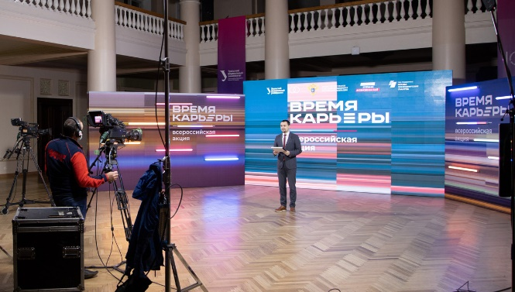
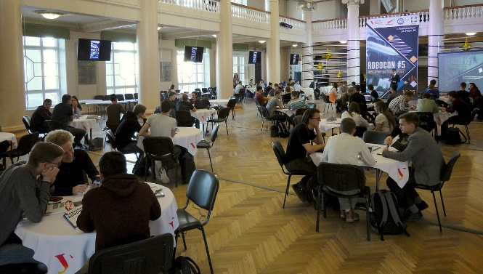
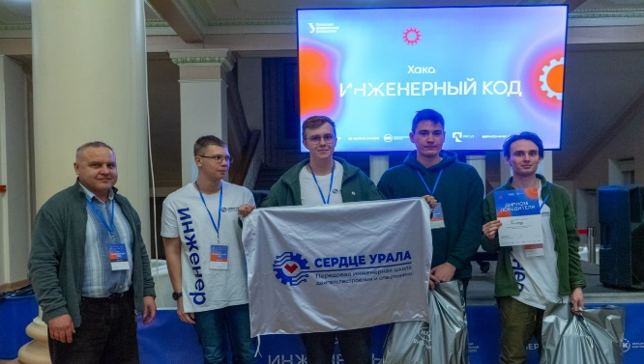
Профориентация
Мероприятие | Партнер-организация СПССиА | Предполагаемое количество участников
Карьерная выставка «Время карьеры» | АО «Научно-производственная корпорация «Уралвагонзавод» имени Ф.Э. Дзержинского; АО «Научно-производственное предприятие «Старт» им. А.И. Яскина и др. | 5 000+
Фестиваль промышленного туризма «Делай выбор сейчас» | АО ЗАО «Уральский турбинный завод»; ЗАО «Уральский дизель-моторный завод»; АО «Уральский завод гражданской авиации» и др. | 50-70
Научно-технические семинары для студентов по тематикам: «Проектирование сборного режущего инструмента», «Технология изготовления сборного режущего инструмента» | АО «Кировградский завод твердых сплавов»; ООО «Механическая компания РЕЗ» | 30
«Инженерный код» | Предприятия ГК «Ростех»; АО «Синара - Транспортные машины»; АО «Уралмашзавод» и др. концерны и предприятия | 150

Slide 13
Повышение квалификации ППС
в форме стажировки
«Технология и организация изготовления сменных твердосплавных пластин»
Особенности стажировки:
выезд на ведущее предприятие по изготовлению режущих твердосплавных пластин, применяющихся для комплектации сборного режущего инструмента (АО «КЗТС»);
применение спецоборудования для изготовления сборных металлорежущих лезвийных инструментов
использование прикладных компьютерных программ и для выполнения поверочных расчетов деталей сборных металлорежущих лезвийных инструментов и инструментальных приспособлений средней сложности
«Подходы в подготовке специалистов по системной аналитике»
Особенности стажировки:
управление изменениями проектных решений по Системе
и требований к Системе и ее частям
сопровождение испытаний развернутой подсистемы
или очереди Системы на соответствие разработанным требованиям к подсистеме
сопровождение разработанных требований к Системе
или ее частям и проектных решений по Системе или ее части
«Технологические процессы при производстве узлов и деталей двигателей и турбин»
Особенности стажировки:
инжиниринг производственных процессов в рамках участков изготовления деталей и узлов тяжелого машиностроения;
создание структурных схемы в современных системах автоматизированного проектирования;
анализ статистических данных по работе участков изготовления деталей и узлов тяжелого машиностроения.
«Управление качеством механосборочного производства»
Особенности стажировки:
выявление и систематизация причин брака в производстве изделий машиностроения средней сложности
постановка задачи на разработку, доработку, изменение технической документации и, разработка требований к ней
управление изменениями проектных решений, направленных на повышение качества выпускаемой продукции.

Slide 14
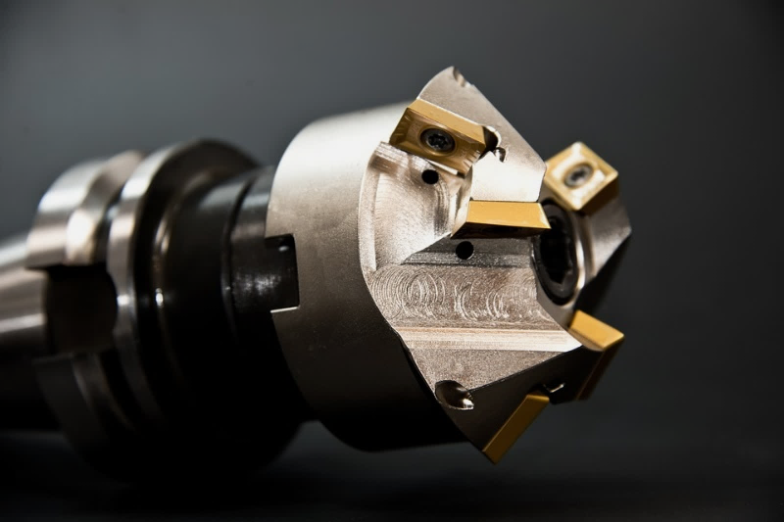
Проект 2
Разработка управляющих программ
и производство корпусного режущего инструмента
для оборудования с ЧПУ

Slide 15
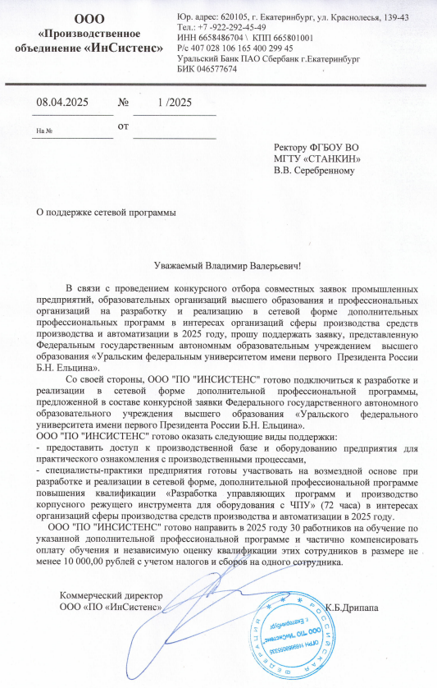
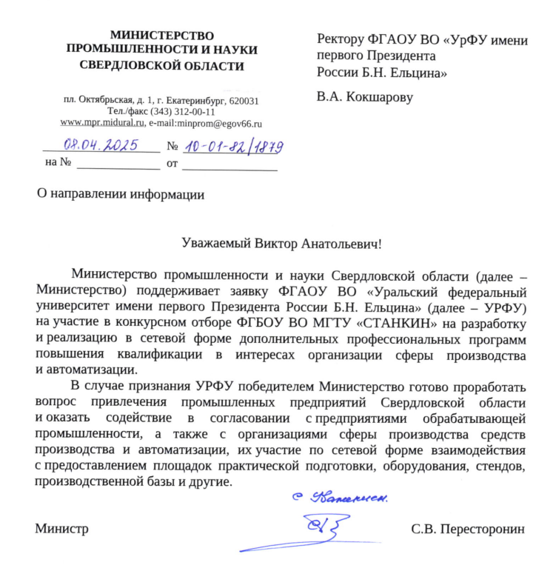
Оценка потребности отрасли.
Актуальность подготовки кадров
Станкоинструментальная отрасль – база для ускорения технологического развития страны, увеличения количества организаций, осуществляющих технологические инновации и внедряющие цифровые технологии в промышленности на базе отечественных программных решений.
Предпосылки и основания для разработки и реализации проекта:
В основе принятие решения о разработке представляемой программы лежат:
Стратегия развития станкоинструментальной промышленности на период до 2035 года;
Нацпроект «Средства производства и автоматизации» и его федеральный проект
«Наука и кадры для производства средств производства и автоматизации»;
Концепция технологического развития на период до 2030 года.
Рост автоматизации в промышленности:
С 2022 года начаты масштабные проекты переоснащения машиностроительных производств в условиях дефицита квалифицированных кадров
Внедрение ЧПУ-станков требует квалифицированных специалистов по программированию и настройке оборудования (по данным hh.ru до 40% предприятий испытывают нехватку операторов и технологов ЧПУ)
Запрос на компетенции:
  умение оптимизировать управляющие программы для сокращения времени обработки
  и расхода инструмента;
  навыки работы с программным обеспечением для быстрой перенастройке станков;
  оценка технологичности конструкций для снижения процента брака.
Более 70% вакансий для операторов ЧПУ требуют компетенций по разработке управляющих программ (данные SuperJob, 2024).
Подтверждение востребованности

Slide 16
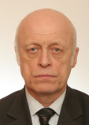
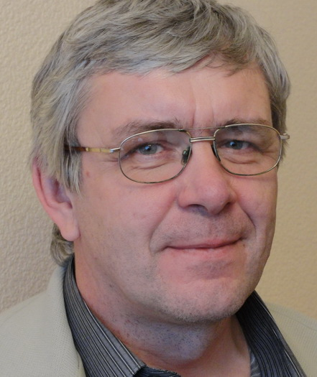
Описание программы повышения квалификации
«Разработка управляющих программ и производство корпусного режущего инструмента
для оборудования с ЧПУ» (72 часа)
Цель программы: повышение квалификации повышение квалификации работников машиностроительных предприятий, использующих станки с ЧПУ и занимающихся производственно-технологической и проектно-технологической деятельностью в части освоения расчета управляющих программ для станков с ЧПУ с применением навыков работы на базе отечественного программного обеспечения.
Структура программы:
Модуль 1. Основные понятия при программировании станков с ЧПУ,
основы технологии обработки;
Модуль 2. Программирование 3-осевой фрезерной обработки
в системе СпрутКАМ;
Модуль 3. Программирование токарной и токарно-фрезерной
обработки в системе СпрутКАМ;
Модуль 4. Отладка и выполнение программ на станке. Практика.
Характеристика программы:
Практическая часть подготовки реализуется в Центре обработки
материалов и проектных технологий УрФУ и площадях сетевого
партнера ООО «ПО «ИнСистенс»
Ведущие преподаватели программы:
Кугаевский Сергей Семенович
Руководитель программы, доцент кафедры технологии машиностроения, станки
и инструменты, директор Инженерно-
образовательного центра «Центр обработки материалов и проектных технологий»
30 чел.
число слушателей
72 ч
объем программы
очно-заочная
форма реализации
Ведмидь Павел Анатольевич
Ведущий преподаватель программы, доцент кафедры технологии машиностроения, станки и инструменты

Slide 17
Описание программы повышения квалификации
Профессиональный стандарт:
Программа разработана на основе проф. стандарта 40.013 – Специалист по разработке технологий и программ для металлорежущих станков с числовым программным управлением (утв. приказом Министерства труда и социальной защиты РФ от 14.07.2021 № 472н).
Подготовка слушателей ориентирована на 5 и 6 уровень квалификации
Практическая подготовка по программе:
Учебный процесс организуется с применением дистанционных образовательных технологий, инновационных технологий и методик обучения, способных обеспечить получение слушателями знаний, умений и навыков в области конструирования технологического оборудования.
Практика проводится в очной форме на площадке Центра обработки материалов и проектных технологий (ЦОМиПТ) УрФУ, обладающего условиями для освоения нового уровня квалификации обучающихся, а также на базе практической подготовки предприятия партнера. Практическая часть подготовки – реализуется на базе ЭПК УрФУ и производственных площадях
ООО ПО «ИнСистенс»
Компетенции, получаемые при освоении программы:
Разрабатывать:
программы изготовления деталей для станков с ЧПУ;
Производить:
отладку управляющих программ на станке с ЧПУ;
оценку технологичности изготовления на станках с ЧПУ;
Знать:
технологические возможности режущих инструментов
для выполнения технологических операций;
конструктивные особенности и технологические
возможности станков с ЧПУ;
Владеть:
приемами работы в CAM-системе СпрутКАМ;
определять возможность и целесообразность изготовления деталей или отдельных конструктивных элементов;
Использовать:
каталоги производителей инструмента для выбора инструмента;
CAM-систему СпрутКАМ для определения типа траектории обработки поверхностей на станках с ЧПУ;
CAM-системы для постпроцессорной обработки управляющих программ с целью их адаптации к конкретному станку с ЧПУ

Slide 18


Информация о предприятии – партнере программы
ООО ПО «ИнСистенс» - производителе металлорежущего инструмента и оснастки под торговой маркой
Ключевые направления деятельности:
Производитель металлорежущего инструмента и станочной оснастки (в реестре производителей Минпромторга РФ);
Собственное конструкторское бюро и лаборатории материаловедения и метрологии;
Инженерно-конструкторский центр, в котором разрабатываются передовые решения в области инструмента;
11 единиц высокоточного и высокопроизводительного оборудования.
Роль в проекте:
Предприятие предоставит доступ к производственной базе и оборудованию предприятия для практического ознакомления
с производственными процессами.
Специалисты-практики предприятия примут участие при разработке и реализации в сетевой форме дополнительной профессиональной программе повышения квалификации
Меры поддержки, реализуемые партнером в проекте:
Участие в разработке практических заданий для модулей программы;
Участие в реализации модулей образовательной программы;
Предоставление доступа к оборудованию и программному обеспечению.
Ключевые мероприятия/проекты, реализованные в партнерстве:
Карьерная выставка «Время карьеры» и профориентационные мероприятия для студентов;
Совместная разработка и реализация программы ПП «Современные подходы к подготовке кадров в сфере создания инновационных технологий в станкоинструментальном машиностроении» (252 часа). ООО ПО «ИнСистенс» выступали в роли стажировочной площадки (модуль 40 часов).
Ожидания партнёра от проекта:
Обязательная независимая оценка квалификации
30 сотрудников предприятия – слушатели программы ПК

Slide 19
Проект решения
Принять информацию к сведению.
Совместно с Министерством промышленности и науки Свердловской области организовать работу по следующим направлениям:
  формирование согласованного отраслевого запроса на специалистов в разрезе направлений
  и уровней подготовки до 2026 года;
  определение индустриальных партнеров для участия в конкурсах по направлению
  «Сфера производства средств производства и автоматизация»;
  организация целевого приема и целевого обучения в интересах предприятий;
  организация стажировок на предприятиях;
  формирование/определение интеграторов активности по направлению средств производства и автоматизации, определение механизмов взаимодействия и кооперации с ними;
  информационная поддержка мероприятий в рамках продвижения направления
  «Сфера производства средств производства и автоматизация».

Slide 20
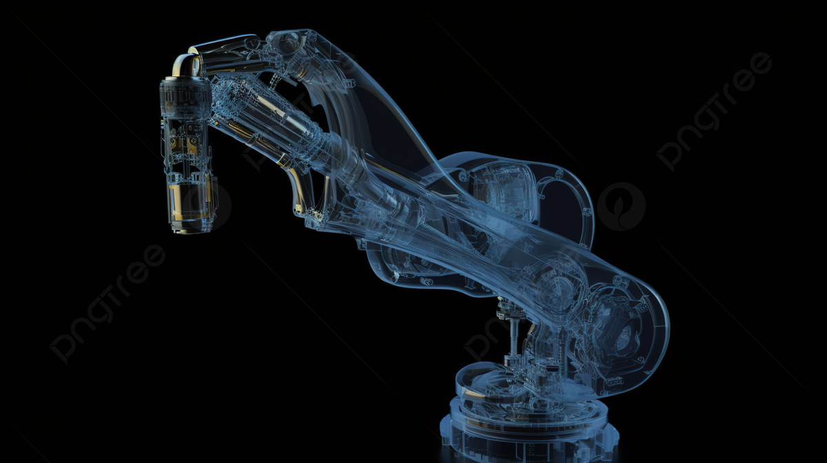
Спасибо за внимание!
Манжуров
Игорь Леонидович
Директор по развитию
Уральского межрегионального
научно-образовательного центра
+7 (343) 374-15-55
i.l.manzhurov@urfu.ru
Андрейченко
Наталья Владимировна
Проректор по развитию магистратуры
+7 (343) 375-95-80
+7 (918) 568-65-81
n.v.andreichenko@urfu.ru
Черепанов
Александр Николаевич
Центр по работе
с предприятиями
+7 (343) 375-93-99
+7 (912) 246-55-18
a.n.cherepanov@urfu.ru

